Slide 1
《安徽·中考帮》物理
第一部分 安徽中考考点过关
第二讲 光现象

Slide 2
目录（安徽·中考帮）
考点帮
考点 1 光的直线传播
考点 2 光的反射
考点 3 平面镜成像
考点 4 光的折射
考点 5 光的颜色
方法帮
命题角度 1 光现象作图
命题角度 2 光路的分析和角度的计算
实验帮
实验 1 探究光的反射定律
实验 2 探究平面镜成像的特点
实验 3 探究光的折射规律
拓展帮
从教材到中考 光的反射和折射综合

Slide 3
考点帮

Slide 4
考点 1
光的直线传播
1.光的模型化
(1)光源:能够① 的物体.
ⅰ.自然光源:太阳、萤火虫、磷火等.
ⅱ.人造光源:点燃的火把、点燃的蜡烛、正在发光的电灯等.
(2)光线:为了表示光的传播情况,用一条带有② 的③ 表示光传播的方向和径迹.光线是一种物理模型.
自行发光
箭头
直线

Slide 5
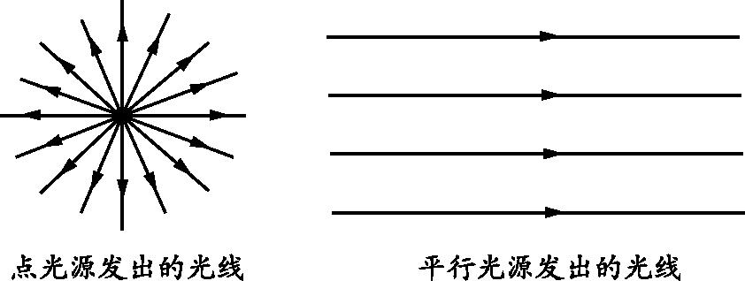
考点 1
光的直线传播
得分指南
1.初中物理中,光源常见的两种理想模型:点光源和平行光源.(如图)
2.光线的概念是人为引入的,是对一束极细的光的抽象;光线是不存在的,而光是客观存在的,是电磁波.

Slide 6
考点 1
光的直线传播
2.光的直线传播
(1)条件:光在④ 中沿直线传播.
(2)应用:激光准直、站队看齐、射击瞄准、日晷等.
(3)光沿直线传播的相关现象:
ⅰ.影子:当光照射到不透明的物体上时,就会在不透明物体的另一侧形成一个光照射不到的黑暗区域,形成影子.
同种均匀介质

Slide 7
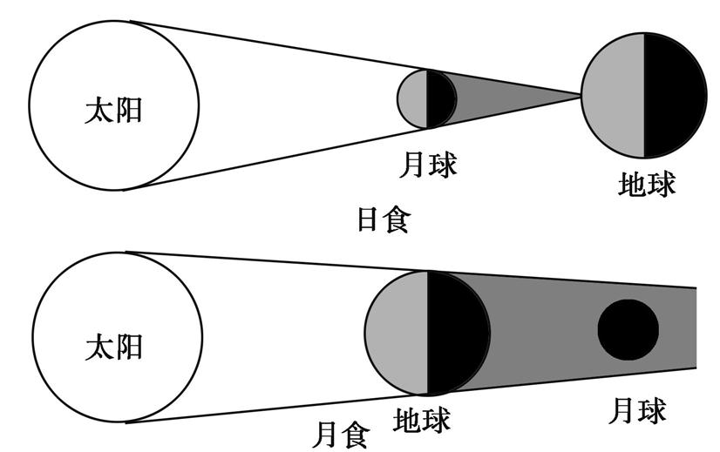
考点 1
光的直线传播
ⅱ.日食和月食:发生日食时,地球上能看到日食的地区处于月球的影子中;发生月食时,月球处于地球的影子中.(如图)

Slide 8
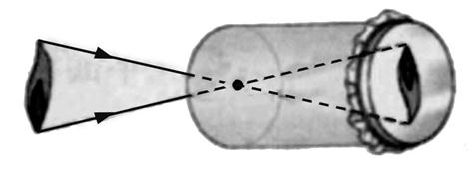
考点 1
光的直线传播
ⅲ.小孔成像:从物体(面向小孔的一侧)上每个点发出的光都会有一束穿过小孔,在光屏上形成一个光点;所有光点组合成物体的像,如图.物体通过小孔成的像是⑤ 的⑥ 像, $\frac{\text{像高}}{\text{物高}}=\frac{\text{像距}}{\text{物距}}$.
倒立
实

Slide 9
考点 1
光的直线传播
3.光速
(1)真空中的光速:c≈⑦ m/s.
(2)光既可以在真空中传播,也可以在透明介质中传播.光在介质中的传播速度比在真空中的传播速度⑧ ,一般来说,v_{玻璃}＜v_{水}＜v_{空气}＜c.
(3)光年(l.y.):光在真空中传播一年的距离.
3.0×10⁸
小

Slide 10
考点 1
光的直线传播
失分警示
1.正月十五的月亮⑨ (选填“是”或“不是”)光源,月亮靠⑩___________而被看到.
2.小孔成像时,像的形状与小孔的形状⑪ (选填“有关”或“无关”);物体通过小孔成的像可以是放大、等大或缩小的.
3.光年是天文学中常用的⑫ (选填“长度”或“时间”)单位.
不是
反射太阳光
无关
长度

Slide 11
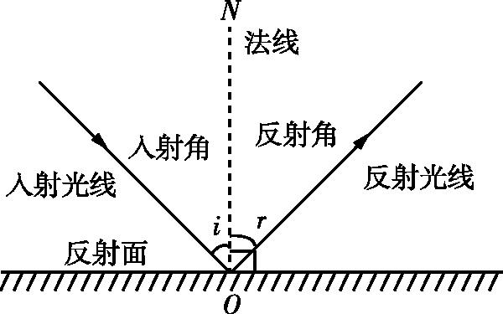
考点 2
光的反射
1.光的反射现象
(1)定义:当光射到介质表面时,返回原介质的现象.
(2)现象:倒影、梳妆镜成像、太阳灶、人看到不发光的物体等.

Slide 12
考点 2
光的反射
2.光的反射定律
(1)反射光线、入射光线和法线在⑬ 内;
(2)反射光线和入射光线分别位于⑭ 两侧;
(3)反射角⑮ 入射角.
3.反射光路的可逆性:在反射现象中,光路是⑯ 的.
同一平面
法线
等于
可逆

Slide 13
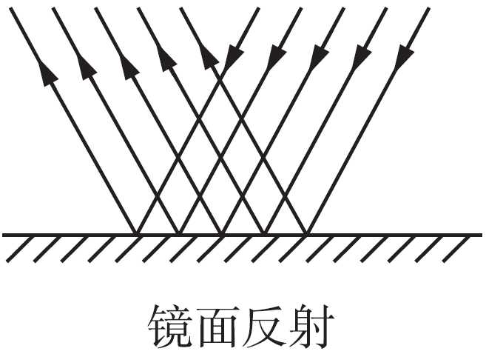
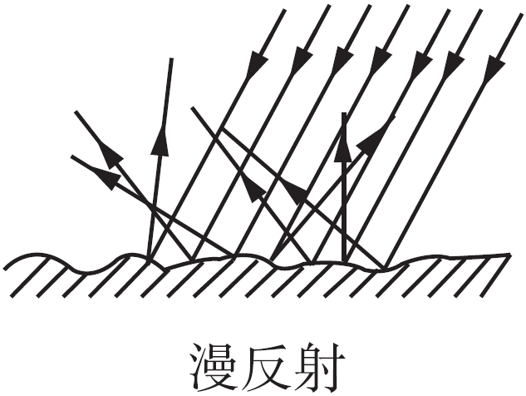
考点 2
光的反射
4.镜面反射和漫反射
(1)镜面反射:反射面平滑,平行光照射到反射面上,反射光仍是⑰ 的.如光在镜面、平静的水面上的反射,黑板反光,城市玻璃幕墙造成的光污染等.
(2)漫反射:反射面粗糙,平行光照射到反射面上,反射光不再平行,而是⑱ .如人能从不同方向看到不发光的物体等.
(3)镜面反射和漫反射都遵守⑲ .
平行
射向各个方向
光的反射定律

Slide 14
考点 2
光的反射
得分指南
1.要从三维的视角理解光的反射定律:
(1)射到入射点O且入射角为α的光线可以有无数条,它们组成一个顶点在O点、以法线为轴的圆锥面;
(2)不能把反射定律表述为“反射光线和入射光线在同一平面内”,因为反射光线和入射光线两线共点,因此一定是共面的,这样表述没有物理意义,反射定律要表达的是反射光线在入射光线和法线所决定的平面内.

Slide 15
考点 2
光的反射
得分指南
2.入射光线、入射角决定了反射光线、反射角;反射定律不仅说明了反射角和入射角的大小关系,还阐述了二者的因果逻辑,因此不可把反射定律表述为“入射角等于反射角”.
3.在讨论镜面反射时,反射面的“平滑”不等同于宏观上的“平面”,比如凹面镜不是平的,但是是平滑的,能发生镜面反射.

Slide 16
考点 3
平面镜成像
1.平面镜成像的特点
(1)平面镜所成的像是⑳ 像;
(2)像与物关于镜面㉑ :像是㉒ 立的,像与物大小㉓ ,像与物到镜面的距离㉔ ,像与物的连线与镜面㉕ .
虚
对称
正
相等
相等
垂直

Slide 17
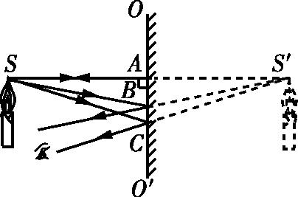
考点 3
平面镜成像
2.平面镜成像的原理:㉖ .从物点发出的光线经平面镜反射后,所有反射光线的反向延长线交于一点,这个点就是该物点的像点,如图所示.像点与物点一一对应;所有像点组成物体的像.
3.平面镜的应用:潜望镜、穿衣镜、塔式太阳能电站等.
光的反射定律

Slide 18
考点 3
平面镜成像
4.球面镜
(1)凸面镜:用球面的外侧作反射面的球面镜,对光线有㉗ 作用.可以用于扩大视野,如汽车的后视镜、路口的拐弯镜.
(2)凹面镜:用球面的内侧作反射面的球面镜,对光线有㉘ 作用.如太阳灶、汽车前灯的反光装置等.
发散
会聚

Slide 19
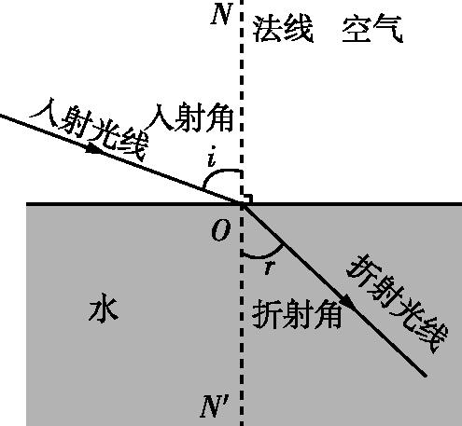
考点 4
光的折射
1.折射现象的定义:光从一种介质㉙ 另一种介质时,传播方向发生偏折的现象.
斜射入

Slide 20
考点 4
光的折射
2.光的折射规律
(1)折射光线、入射光线和法线在㉚ 内.
(2)折射光线和入射光线分别位于㉛ 两侧.
(3)ⅰ.当光从空气斜射入水或其他介质中时,折射光线向法线方向偏折,折射角㉜ 入射角;入射角增大时,折射角㉝ .
ⅱ.当光从水或其他介质斜射入空气中时,折射光线向远离法线方向偏折,折射角㉞ 入射角.
ⅲ.光从一种介质垂直射入另一种介质中时,传播方向㉟ .
同一平面
法线
小于
增大
大于
不变
可逆
3.折射光路的可逆性：在折射现象中,光路是㊱ 的.

Slide 21
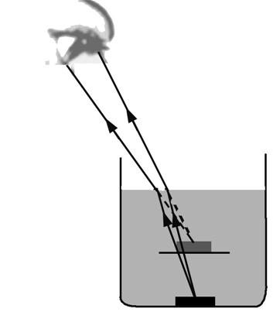
考点 4
光的折射
4.折射规律的应用
(1)从空气中观察水中的物体时,会感到物体的位置㊲ 于实际位置(如图).
生活中的实例:池水看上去比实际的浅、插入水中的筷子看起来向上弯折、叉鱼要瞄准鱼的下方等.
高

Slide 22
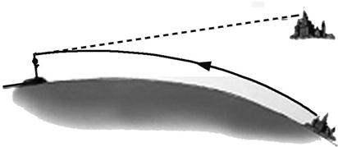
考点 4
光的折射
(2)海市蜃楼:由于不同高度的空气的疏密程度不同,光线连续折射,逐渐弯向地面,进入观察者的眼睛;观察者逆着光望去,就看见了远处的物体.(如图)

Slide 23
考点 4
光的折射
失分警示
判断以下命题的正误.
1.物体靠近平面镜时,所成的像变大. ㊳( )
2.平面镜所成的像不能用光屏承接. ㊴( )
3.湖边树木在湖水中的倒影是等大、倒立的虚像. ㊵( )
4.光射到两种透明介质的分界面时,只发生折射,不发生反射. ㊶( )
5.光从一种介质射入另一种介质时,传播方向一定改变. ㊷( )
6.光在同种介质中传播时,传播方向一定不变. ㊸( )
×
√
×
×
×
×

Slide 24
考点 5
光的颜色
1.光的色散:太阳光经过棱镜后被分解成红、橙、黄、绿、蓝、靛、紫七种色光,其原理是不同色光的折射程度不同.雨后彩虹是常见的色散现象.
2.物体的颜色
(1)透明物体的颜色是穿过它的色光的颜色;
(2)不透明物体的颜色是它反射的色光的颜色.
3.光的三基色(三原色):㊹ .
4.看不见的光
(1)红外线:红光外侧的辐射称为红外线.应用:遥控器、夜视仪、测温枪等.
(2)紫外线:紫光外侧的辐射称为紫外线.应用:灭菌、钞票防伪等.
红、绿、蓝

Slide 25
方法帮

Slide 26
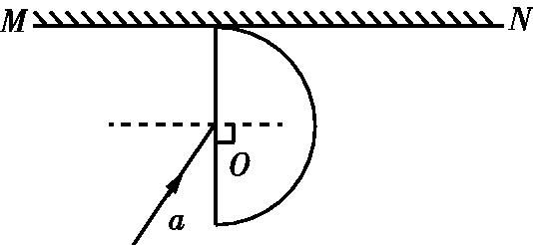
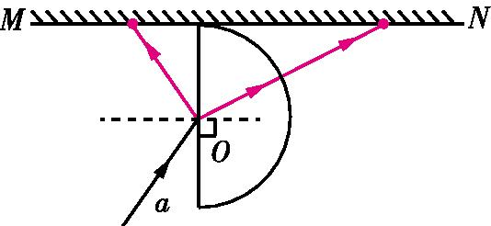
命题角度 1
光现象作图
例1 (1)如图所示,一束激光a斜射向半圆形玻璃砖的圆心O,结果在屏幕MN上出现两个光斑,请画出形成两个光斑的光路图.
【思路分析】 请先思考:两个光斑分别是怎样形成的?

Slide 27
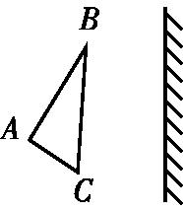
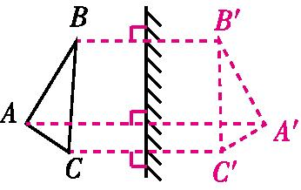
命题角度 1
光现象作图
(2)根据平面镜成像的特点,作出△ABC在平面镜中的像.

Slide 28
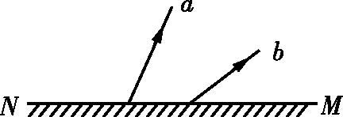
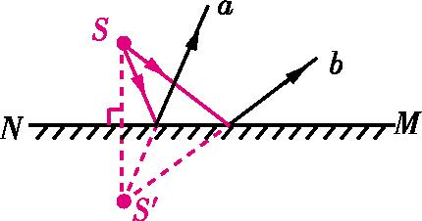
命题角度 1
光现象作图
(3)如图所示,a、b是点光源S发出的光经平面镜MN反射后的两条反射光线,请在图中标出点光源S和像点S′的位置,并完成反射光路图.
【思路分析】 与作相等的角相比,作对称点要更容易、更准确;此类题不建议直接利用光的反射定律作图,建议利用平面镜成像的特点作图.

Slide 29
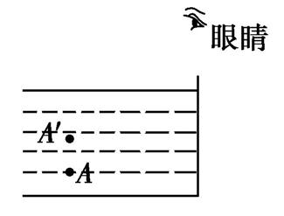
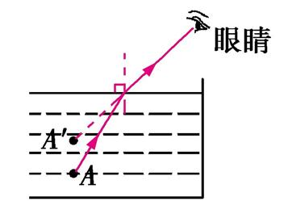
命题角度 1
光现象作图
(4)如图所示,A′是站在岸上的人看到的水中的发光物体A经光的折射所成的虚像.请在图中作出物体A发出的光射到人眼的光路图.

Slide 30
命题角度 1
光现象作图
提分技法
光路图的作法
1.反射光线的作法
(1)找入射点:入射光线与界面的交点即为入射点.
(2)作法线:根据法线与界面垂直作出法线,标注垂足.
(3)画线:根据光的反射定律作出反射光线.

Slide 31
命题角度 1
光现象作图
提分技法
2.折射光路的作法
(1)找一点:找到入射点.
(2)定两角:根据折射规律确定折射角和入射角的大小关系.
(3)作三线:根据折射规律作出入射光线、法线、折射光线.

Slide 32
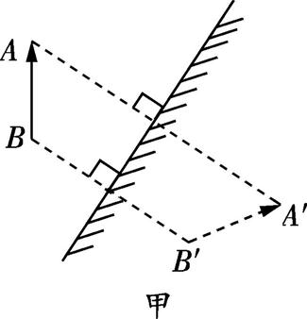
命题角度 1
光现象作图
提分技法
3.平面镜成像光路的作法
方法1:利用平面镜成像的特点(物体在平面镜中所成的像与成像物体关于镜面是对称的)作图,如图甲所示,分别作出物体两端点关于镜面的对称点,用虚线连接,得到物体的像.

Slide 33
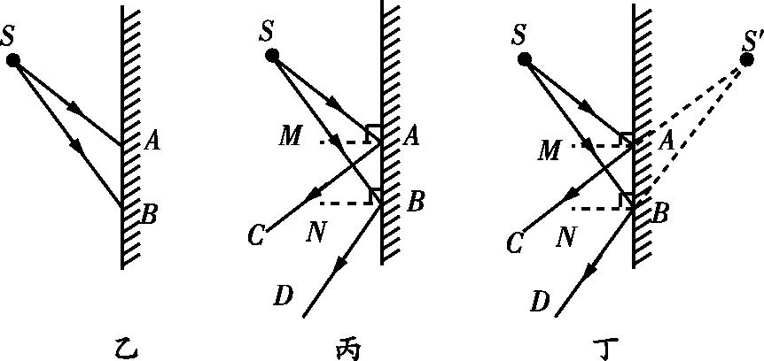
命题角度 1
光现象作图
提分技法
方法2:利用平面镜成像的原理(光的反射定律)作图,如图乙、丙、丁所示.先作出从物点S射出的任意两条入射光线SA、SB;根据光的反射定律,作出两条入射光线的反射光线AC、BD(要借助法线);作出两条反射光线的反向延长线,二者的交点S′就是物点S的像点.

Slide 34
命题角度 1
光现象作图
提分技法
4.作光路图时要注意:
(1)实际光线必须用带箭头的实线表示,箭头表示光的传播方向;
(2)虚像、法线、辅助线以及光的反向延长线均用虚线表示;
(3)作图时利用的物点、像点一般应描出;垂足处应标注垂直符号.

Slide 35
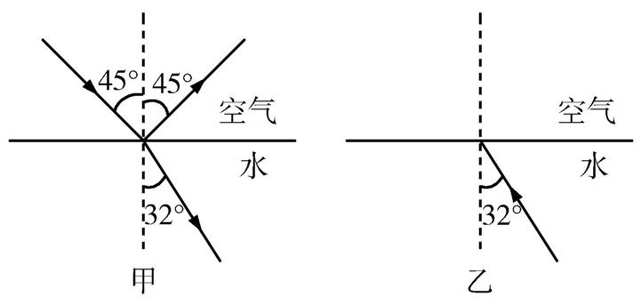
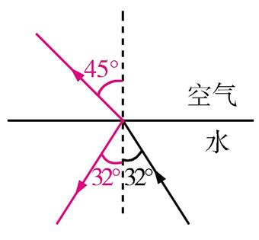
命题角度 1
光现象作图
提分特训
1.[2020宣城六中模拟]一束光从空气斜射入水中,径迹如图甲所示.请利用光学知识在图乙中画出光从水中斜射到水面时发生反射和折射的光路图,并在图上标出反射角和折射角的大小.

Slide 36
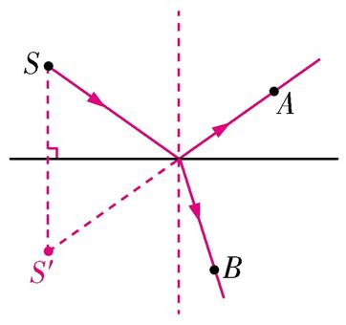
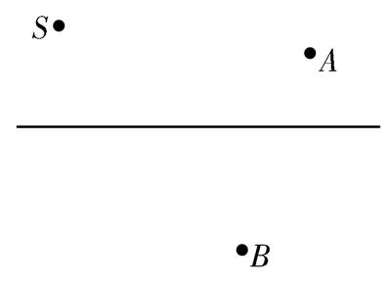
命题角度 1
光现象作图
提分特训
2.[2020滁州一模]如图所示,S为点光源,从S发出的一条光线射到两种物质的分界面上,同时发生反射和折射,其中反射光线过A点,折射光线过B点.请画出相应的入射光线、反射光线和折射光线.

Slide 37
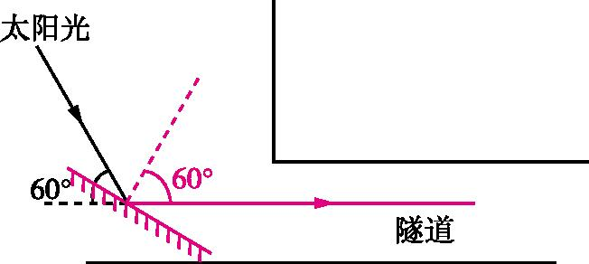
命题角度 1
光现象作图
提分特训
3.[2020山东枣庄]如图所示,小明利用一块平面镜使此时的太阳光沿水平方向射入隧道内,请你通过作图画出平面镜,并在图中标出反射角的度数.

Slide 38
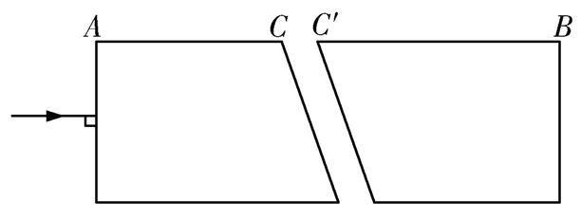
命题角度 1
光现象作图
提分特训
4.[2020河南信阳九中模拟]如图所示,将长方形玻璃砖沿某一平面切开,然后分开一小段距离,切面C、C′保持平行;一束光从左侧面A垂直射入,从右侧面B射出.请画出大致的光路图.

Slide 39
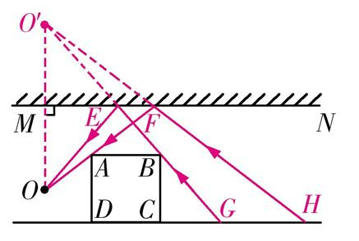
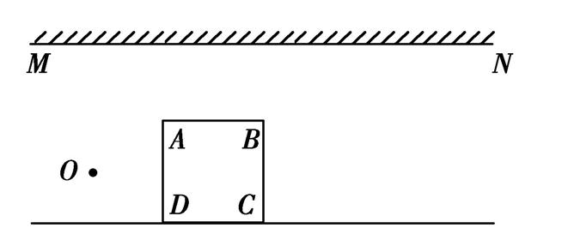
命题角度 1
光现象作图
提分特训
5.[2019滁州一模]如图所示,水平地面上有一正方体障碍物ABCD,较大的平面镜MN在某一高度水平放置,试通过作图找出眼睛位于O点时从平面镜中所能看到的障碍物右侧地面的范围.

Slide 40
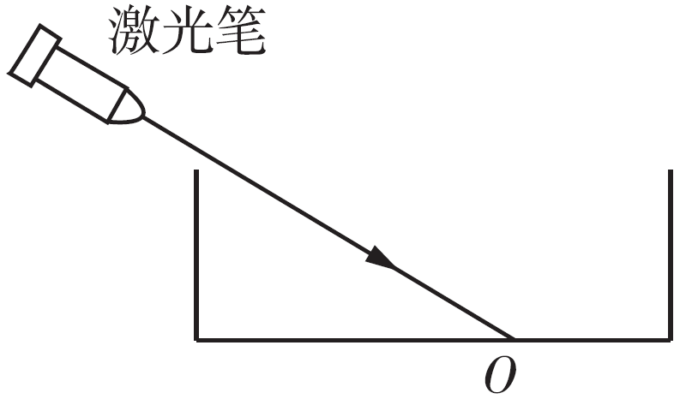
命题角度 2
光路的分析和角度的计算
例2 如图所示,一束激光射到空水槽底部O点,形成一个光斑,向水槽中注入适量水后,水槽底部的光斑应移动到O点 (选填“左”或“右”)侧.继续沿水槽壁缓慢注水,在此过程中,折射角 (选填“增大”“减小”或“不变”),光斑 (选填“左”或“右”)移.
【思路分析】 在图中画出两个不同高度的水面,作出折射光线.
左
不变
左

Slide 41
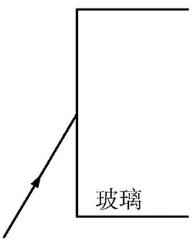
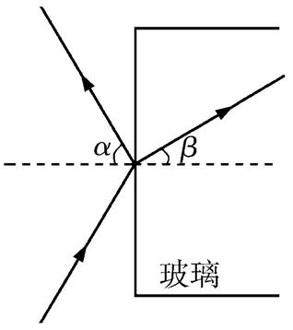
命题角度 2
光路的分析和角度的计算
例3 一束光从空气斜射到玻璃表面(如图),同时发生反射和折射,若已知反射光线与折射光线垂直,且折射角是入射角的一半,则反射角的大小为 ,折射角的大小为 .
【思路分析】 先作出光路图,然后利用各角的大小之间的关系,列出式子或方程组求解.
60°
30°

Slide 42
命题角度 2
光路的分析和角度的计算
提分特训
6.[2021预测]一束光射到平面镜上,与平面镜的夹角是30°,则反射角的大小是 ;如果入射光线的方向不改变,平面镜转过10°,则反射光线与入射光线的夹角改变 .
60°
20°

Slide 43
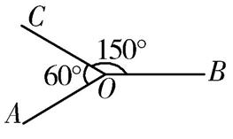
命题角度 2
光路的分析和角度的计算
提分特训
7.[2020江苏苏州期末]如图是一束光由空气斜射入某种透明介质时在界面上发生反射和折射的光路,则入射光线是 ,入射角的大小为 .
BO
75°

Slide 44
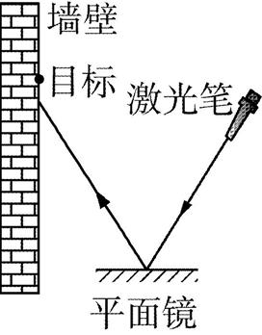
命题角度 2
光路的分析和角度的计算
提分特训
8.[2019江苏无锡]若要使图中的反射光线射中墙壁上的目标,在激光笔不动的情况下,可将平面镜 ( )
A.水平向左移动
B.水平向右移动
C.竖直向上移动
D.竖直向下移动
C

Slide 45
实验帮

Slide 46
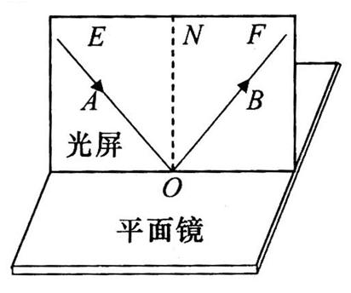
实验 1
探究光的反射定律
例4 [2009安徽,18]如图,探究光的反射规律时,在平面镜的上方垂直放置一块光屏,光屏由可以绕ON折转的E、F两块板组成.让一束光贴着光屏左侧的E板沿AO方向射到O点,在右侧F板上能看到反射光OB.实验时从光屏前不同的方向都能看到光的传播路径,这是因为光在光屏上发生了 (选填“镜面”或“漫”)反射.若将F板向后折转一定的角度, 则在F板上_________(选填“能”或“不能”)看到反射光,此时反射光线和入射光线、法线 (选填“在”或“不在”)同一平面内.
漫
不能
在

Slide 47
实验 1
探究光的反射定律
补充设问
(1)图示情景中,实验小组用铅笔描出光线AO和OB,然后用________测出入射角∠ 和反射角∠ 的大小,发现两角大小相等,于是得出实验结论:反射角等于入射角.这样得出结论不合理,原因是____________________________
___________.
(2)若将一束光贴着F板沿BO射到O点,光将沿OA方向射出,这说明在光的反射现象中光路是 的.
量角器
AON
NOB
只由一组实验数据得出的结论不具有普遍性
可逆

Slide 48
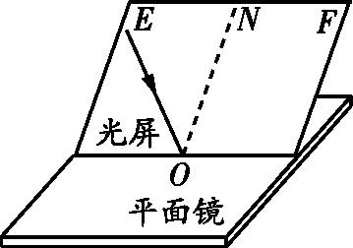
实验 1
探究光的反射定律
补充设问
(3)在实验过程中,若将光屏倾斜,如下图所示,让光线仍贴着E板射向O点,此时反射光线与入射光线、法线_______(选填“在”或“不在”)同一平面内,反射光线与入射光线、ON (选填“在”或“不在”)同一平面内,在F板上 _________(选填“能”或“不能”)看到反射光线.
(4)实验中,光在平面镜上发生的是 (选填“镜面”或“漫”)反射.
在
不在
不能
镜面

Slide 49
实验 1
探究光的反射定律
命题归纳
实验器材与装置
1.实验器材:平面镜、连接的两块纸板、激光笔、量角器、笔等.
2.纸板的作用:显示光路,光在纸板上发生的是漫反射.
3.量角器的作用:测量入射角和反射角.
4.器材的组装要求:纸板与平面镜垂直放置.
5.实验环境:在较暗环境下进行,实验现象更明显.

Slide 50
实验 1
探究光的反射定律
命题归纳
实验操作
6.记录光路的方法:光贴着纸板射向反射点,用笔在纸板上准确标记出入射光光路与反射光光路上的各至少一个点,然后用直线分别连接标记的点与反射点.
7.“三线共面”的判定:将用来显示反射光线的纸板向前或向后折,观察到该纸板上不能显示反射光线.
8.“光路可逆”的判定:让光线逆着原来的反射光线的方向入射,观察到反射光线与原来的入射光线重合.
9.多次测量的目的:保证实验结论的普遍性.

Slide 51
实验 1
探究光的反射定律
命题归纳
实验数据处理
10.数据表的设计:记录入射角和反射角的数据;需要多次实验.
11.错误数据分析:若反射角与入射角互余,可能是将入射光线(或反射光线)与平面镜的夹角记录成了入射角(或反射角).
实验结论:反射光线、入射光线和法线在同一平面内;反射光线和入射光线分别位于法线两侧;反射角等于入射角;反射现象中光路是可逆的.

Slide 52
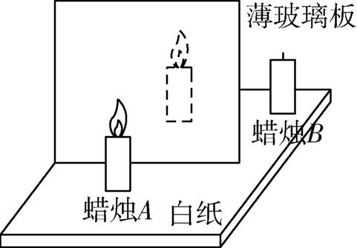
实验 2
探究平面镜成像的特点
例5 [2020安庆模拟]在“探究平面镜成像特点”实验中,除图中的器材以外,小明还选用了刻度尺和笔.
(1)实验中,准确确定像的位置至关重要,下列一些做法中,与此目的无关的是 .(填序号)
B
A.用薄玻璃板替代平面镜
B.选用两支完全相同的蜡烛
C.将薄玻璃板竖直放置在白纸上
D.将没有点燃的蜡烛B在玻璃板后面移动,直至与蜡烛A的像完全重合

Slide 53
实验 2
探究平面镜成像的特点
(2)实验中,小明将蜡烛B换成一张白纸放在蜡烛A的像的位置,当他越过玻璃板直接观察白纸时,发现白纸上并没有像,这说明平面镜成的是 像.
(3)小明做了三次实验,每次都用笔在白纸上记下蜡烛和像对应点的位置,用刻度尺测量出它们到镜面的距离,并将数据记录在下表,得出的实验结论是:_________
______________________________.
虚
平面镜成像时,像与物到镜面的距离相等
实验次数 | 物到镜面距离/cm | 像到镜面距离/cm
1 | 4.65 | 4.65
2 | 3.12 | 3.13
3 | 1.53 | 1.52

Slide 54
实验 2
探究平面镜成像的特点
补充设问
(4)若实验中有厚度相同的茶色玻璃板和无色玻璃板可供选择,则应选用_______玻璃板.
茶色
(5)实验中将蜡烛A固定在不同位置,通过移动蜡烛B总能使蜡烛B与蜡烛A的像完全重合,说明__________
________________;当蜡烛A远离玻璃板时,蜡烛A成的像的大小将 .
蜡烛A的像与蜡烛A大小相等
不变

Slide 55
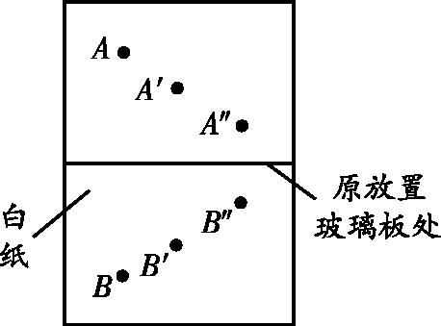
实验 2
探究平面镜成像的特点
补充设问
(6)如下图所示是三次实验中小明在白纸上标记的蜡烛A和B的位置,为了得到更多的实验结论,他接下来将像和物位置的对应点相连接,其目的是______________
___________________.
(7)实验中多次测量的目的是 .
判断物与像的连线是否和镜面垂直
避免实验结论的偶然性

Slide 56
实验 2
探究平面镜成像的特点
命题归纳
实验原理
1.平面镜成像的原理:光的反射定律.
实验器材与装置
2.实验环境与器材:选择较暗的实验环境,选用两支完全相同的蜡烛A和B、玻璃板、刻度尺、白纸等.
3.关于蜡烛:选用两支完全相同的蜡烛是为了便于比较像与物的大小关系(等效替代法——用未点燃的蜡烛B代替完全相同的点燃的蜡烛A,与蜡烛A的像比较).
4.关于玻璃板:用玻璃板代替平面镜是为了便于确定像的位置.

Slide 57
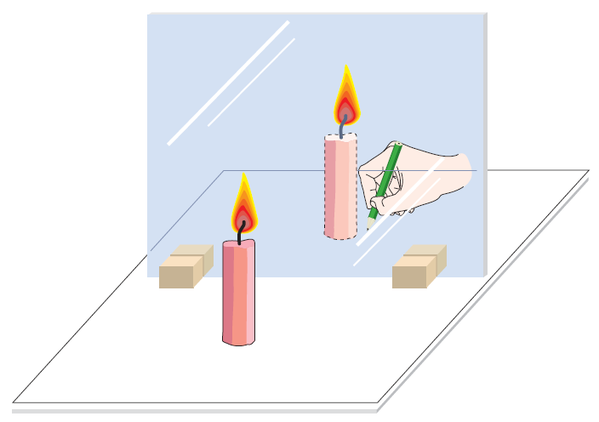
实验 2
探究平面镜成像的特点
命题归纳
5.器材的组装:白纸铺在水平桌面上,玻璃板竖直放置在白纸上(目的是使像和物在同一水平面内);玻璃板前的蜡烛A点燃,玻璃板后的蜡烛B不点燃.

Slide 58
实验 2
探究平面镜成像的特点
命题归纳
实验操作
6.观察蜡烛A的像的方法:在蜡烛A一侧透过玻璃板观察蜡烛A的像.
7.判断像的大小和位置的方法:移动玻璃板后的蜡烛B,使其与蜡烛A的像完全重合,蜡烛B的位置和大小就是蜡烛A的像的位置和大小.
8.收集数据的方法:(1)在白纸上标记蜡烛A和蜡烛B的位置,用刻度尺测量两支蜡烛到玻璃板的距离并比较是否相等;(2)连接两支蜡烛的位置,判断连线与玻璃板是否垂直.
9.改变蜡烛A的位置,多次实验的目的:使实验结论具有普遍性.

Slide 59
实验 2
探究平面镜成像的特点
命题归纳
实验数据处理
10.数据表的设计:记录物距、像距、物像大小关系;需要记录多次实验的数据.
实验结论:
平面镜成的像与成像物体大小相等;
像和物体到平面镜的距离相等;
像和物体的连线与平面镜垂直.

Slide 60
实验 2
探究平面镜成像的特点
情景拓展
1.用光屏代替蜡烛B,视线越过玻璃板直接观察光屏,不能观察到蜡烛A的像,说明平面镜成的像是虚像.
2.将白板放在玻璃板和蜡烛B之间,透过玻璃板仍能看到蜡烛A的像,说明像是由反射形成的,不是由实际光线会聚而成的,也能说明平面镜成的像是虚像.
3.玻璃板的选择:选用薄玻璃板可以减小玻璃板前后两个面各自反射成像形成“重影”对实验的影响,还可以减小折射对测量像距的影响;茶色玻璃板可以减弱玻璃板后面的物体的透射光,使成像更明显.

Slide 61
实验 2
探究平面镜成像的特点
情景拓展
4.厚玻璃板会导致实验中观察到两个像,一般应使蜡烛B与较明显的像重合,同时将玻璃板靠近蜡烛A的面记录为玻璃板的位置.
5.实验中可能出现的异常现象:蜡烛A会燃烧变短,导致蜡烛A的像比蜡烛B短;若玻璃板没有竖直放置,会导致蜡烛A的像高于或低于蜡烛B;实验环境较暗时可能看不清蜡烛B,此时可适当给蜡烛B补光.
6.实验中可以用方格纸代替白纸,好处是便于测量物和像的位置.

Slide 62
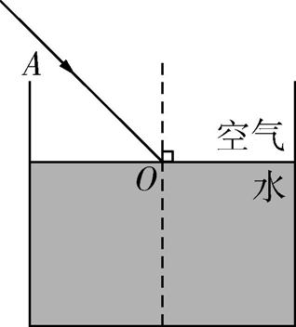
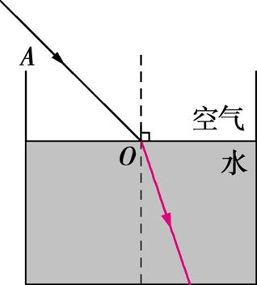
实验 3
探究光的折射规律
例6 [2020合肥庐阳区模拟]为了探究“光折射的特点”,同学们做了如图所示的实验.
(1)让光束沿AO射入水中,请画出光束进入水中后的折射光束的大致位置.
(2)一束光射入杯中时,会在杯底形成光斑.保持入射光束的方向不变,逐渐往杯中加水,将观察到杯底的光斑向 (选填“左”或“右”)移动.
左

Slide 63
实验 3
探究光的折射规律
补充设问
(3)[2010安徽,19改编]下表中记录了不同的入射角和对应的折射角的实验测量数据.
入射角i/(°) | 10 | 20 | 30 | 40 | 50 | 60 | 70 | 80 | 90
折射角r/(°) | 7.5 | 14.9 | 22.1 | 28.9 | 35.2 | 40.6 | 45.0 | 47.7 | 48.8
①请你结合实验,以光从空气进入水中的情况为例,分析实验数据(光从空气进入其他透明介质中也可得到具有相同规律的实验数据),对光从空气进入其他透明介质中的折射规律加以总结(补充完整).
a.折射光线跟入射光线和法线在同一平面内,并且分别位于法线两侧;
b._______________________________________________.
②请定量比较实验数据,把你新的发现写在下面:__________________________
____________________________________________________.
入射角增大,折射角也增大,但折射角总是小于入射角
入射角较小时,入射角i与折射角r近似成正比关系;当入射角较大时,正比关系不再成立

Slide 64
实验 3
探究光的折射规律
补充设问
(4)某次实验中,实验小组的小安同学让一束光沿着折射光线的方向从水中射向空气,发现这束光折射后与原来的入射光线重合,说明折射现象中_____________.
(5)小安逐渐增大这束光的入射角,发现折射角逐渐 ,同时折射光不断减弱、反射光不断增强;当入射角增大到48.8°时,折射角增大到 °;继续增大入射角,他将观察到 .
光路是可逆的
增大
90
没有折射光,只有反射光

Slide 65
实验 3
探究光的折射规律
命题归纳
实验器材与装置
1.实验器材:激光笔、玻璃砖(或水槽和水)、量角器等.
实验操作
2.观察实验现象:折射光线与入射光线、法线是否在同一平面内;折射光线与入射光线在法线的同侧还是异侧;折射光线的偏折方向等.
3.测量数据:折射角和入射角的大小.
4.验证光路可逆:使激光逆着折射光线射入,观察折射光线是否与原来的入射光线重合.
5.多次改变入射角进行实验的目的:使实验结论具有普遍性.

Slide 66
实验 3
探究光的折射规律
命题归纳
实验结论:
折射光线、入射光线和法线在同一平面内;
折射光线和入射光线分别位于法线两侧;
入射角增大时,折射角增大;
当光从空气斜射到水或其他介质中时,折射角小于入射角;
当光从水或其他介质斜射到空气中时,折射角大于入射角;
光从一种介质垂直射入另一种介质中时,传播方向不变;
在折射现象中光路是可逆的.

Slide 67
实验 3
探究光的折射规律
情景拓展
1.要使水中的光路更清晰,可以在水中添加适量牛奶.
2.对比光从空气斜射入不同透明介质时的折射现象,可得出不同介质对光的折射能力是不同的.
3.全反射:当光从水或玻璃斜射入空气中时,存在一个“临界角”,当入射角大于临界角时,将只有反射光线,没有折射光线.
4.定量规律:光从一种介质斜射入另一种介质中时,入射角的正弦与折射角的正弦的比值是一个定值,即$\frac{sini}{sinr}$=定值.
5.研究折射现象常用的实验方法还有“插针法”.
6.对比同种介质对不同色光的折射现象,可得出介质对不同色光的折射能力是不同的.

Slide 68
拓展帮

Slide 69
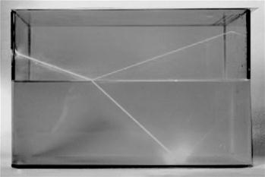
从教材到中考
光的反射和折射综合
【教材情景】 [人教版八上P81]
让一束光从空气以不同的角度射入水中(图4.4-1),观察光束在空气中和水中的径迹.
图4.4-1 光射入水中时的折射现象

Slide 70
从教材到中考
光的反射和折射综合
【教材提升1】 光路分析
1.在图4.4-1所示的情景中,光在水面同时发生反射和折射,反射角 (选填“大于”“小于”或“等于”)折射角;当入射角为53°时,反射光线和折射光线恰好垂直,则折射角的大小是 .
大于
37°
图4.4-1 光射入水中时的折射现象

Slide 71
从教材到中考
光的反射和折射综合
【教材提升2】 实验分析
2.在图4.4-1所示的探究光的折射实验中:
(1)保持光在水面上的入射点的位置不变,要增大入射角,则需使光从水槽左侧入射的位置________(选填“升高”或“降低”).
(2)实验记录了光以15°、30°、45°、60°的入射角射入水中时折射角的大小,若还要探究不同液体对
降低
图4.4-1 光射入水中时的折射现象
将水换成其他液体,测量并记录光以15°、30°、45°、60°的入射角射入其他液体中时折射角的大小,比较入射角相等时折射角的大小
光的折射能力的规律,应该___________________________________________________
_________________________________________________________________________.

Slide 72
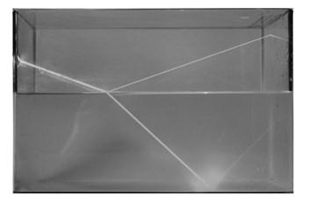
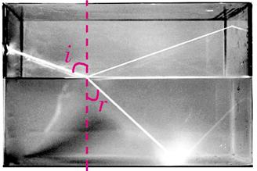
从教材到中考
光的反射和折射综合
【中考真题1】
[2015安徽,18]某实验小组在探究光的折射规律时,让一束光从空气斜射入玻璃水槽内的水中,看到如图所示的现象:
(1)请在图中分别作出入射角(用字母i表示)和折射角(用字母r表示).

Slide 73
从教材到中考
光的反射和折射综合
(2)为了探究光从空气斜射入水中时折射角和入射角的关系,以下方案中正确的是:________ (选填“A”“B”或“C”).
A.只测量图中的入射角和折射角,分析并得出结论
B.保持入射角不变,进行多次实验,测量入射角和每次实验的折射角,分析并得出结论
C.改变入射角,进行多次实验,测量每次实验的入射角和折射角,分析并得出结论
C

Slide 74
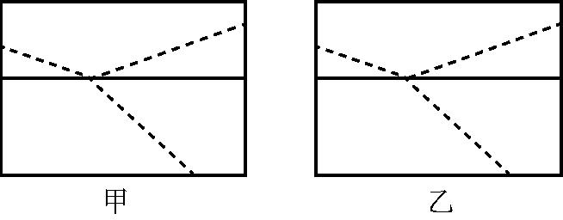
从教材到中考
光的反射和折射综合
【教材拓展】 逆光路分析
3.在图4.4-1所示的情景中,若让光逆着反射光线或折射光线入射,会看到怎样的情景?请在图甲和图乙中分别画出对应的光路图.(需作出法线;图中虚线表示图4.4-1中的光路)
图4.4-1 光射入水中时的折射现象

Slide 75
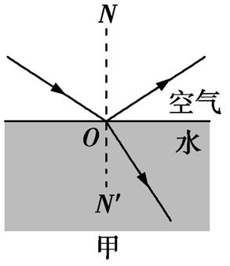
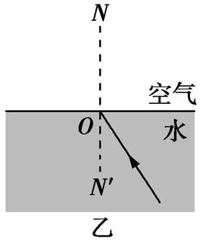
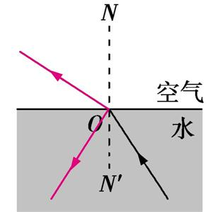
从教材到中考
光的反射和折射综合
【中考真题2】
[2019安徽,10]光从空气斜射到水面时,一部分光射进水中,另一部分光返回到空气中,其光路如图甲所示.现在让光逆着折射光线的方向从水中斜射到与空气的分界面,请在图乙中画出相应的折射光线和反射光线.

Slide 76
从教材到中考
光的反射和折射综合
【拓展提升】 全反射现象
4.实验小组的同学让一束光从水中斜射到与水面时,观察到折射角总是________
(选填“大于”“小于”或“等于”)入射角,且随着入射角的增大,光线的偏折程度也逐渐增大;可以预料,若逐渐增大入射角, (选填“入射角”或“折射角”)会先达到90°.
大于
折射角
图4.4-1 光射入水中时的折射现象

Slide 77
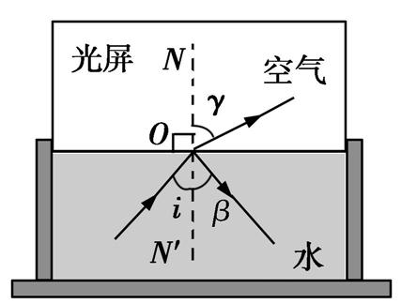
从教材到中考
光的反射和折射综合
【中考真题3】
[2017安徽,19]如图所示的实验装置,可以用来研究光从水中斜射到与空气的分界面时所发生的光现象.
(1)使入射角i在一定范围内由小变大,会发现折射角γ ________(填写变化规律),且折射角总是大于相应的入射角;
(2)当入射角i增大到某一值时,折射角γ会达到最大值,该最大值是 ;
(3)若继续增大入射角i,将会发现不再有 光线,而只存在 光线.
变大
90°
折射
反射

